Slide 1
Payroll System
Adithya Rizki P. (1103124315)
Rezy Kurniawan (1103120211)
Rifky Finaldi (1103120203)
Zaki Mudzakir (1103120073)

Slide 2
Apa itu payroll sytem ?
Payroll system adalah system yang mengatur pembayaran gaji pada suatu perusahaan. Tiap perusahaan memiliki cara penggajiannya masing-masing. Tujuan dibuatnya payroll system adalah untuk memudahkan suatu perusahaan dalam proses penggajian para pegawainya

Slide 3
Payroll system di SMA (swasta) ?
Payroll system pada SMA (swasta) adalah system penggajian yang untuk para pengajar yang ada pada sebuah SMA (swasta). System ini akan membantu penggajian para pengajar yang ada pada SMA tersebut.
Kenapa SMA (swasta) : Karena pada SMA (swasta) system penggajiannya sedikit unik. Gaji yang diberikan bukan dari Pemerintah melainkan dari para murid dan yayasan yang mengelolanya

Slide 4
Keuntungan Payroll system di SMA (swasta) ?
Data penggajian dapat dilakukan lebih akurat
Ketika ada suatu permasalahan seperti gaji berkurang atau bertambah, sudah ada jawabannya pada slip gaji tiap pengajar
Pekerja Tata Usaha tidak akan repot untuk mengolah datanya secara manual

Slide 5
Alur sytem penggajian :
Guru mengajar selama 1 bulan, satu guru dapat mengajar lebih dari satu kelas dan mendapatkan gaji yang berbeda
Admin tata usaha menginput data para pengajar yang telah bekerja kedalam system
System akan mengenerate data, mulai dari kelas yang diajar, cuti, yang mendapat potongan dan yang mendapat tunjangan
Nantinya system akan mengeluarkan rekap tersebut dan memberikan nominal gaji yang diterima
Gaji akan diberikan kepada setiap guru melalui amplop dan didalamnya terdapat slip gaji dan uang gaji

Slide 6
Alur sytem penggajian :
Admin TU menginputkan data pengajar yang telah bekerja
System akan mengenerate data para pegawai yang telah bekerja
System mengoutputkan rekap pekerjaan pengajar dan nominal gaji
Gaji diterima oleh pengajar
Guru mengajar selama 1 bulan

Slide 7
Batasan Masalah
System tidak mengenal yang namanya golongan pekerja
System hanya mampu menampung data pegangajar (guru)

Slide 8
Data Flow Diagram Level 0
GURU
TATA USAHA
Data guru
Laporan data guru
Slip Gaji
Rekap cuti, laopran tunjangan & potongan
PAYROLL SYSTEM
Upah, Data guru
Laporan dari guru, laporan gaji
YAYASAN

Slide 9
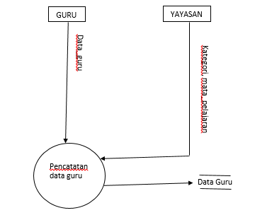
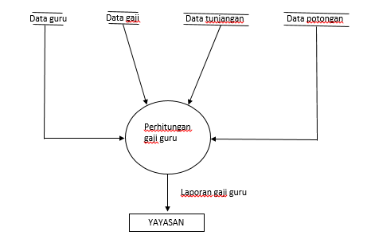
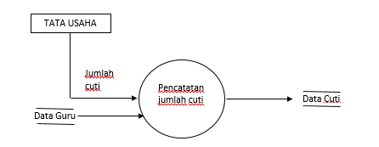
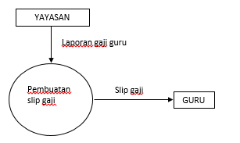
DFD Level 1
1. Proses pencatatan data guru
3. Proses perhitungan gaji guru
2. Proses pencatatan jumlah cuti guru
4. Proses pencatatan slip gaji guru

Slide 10
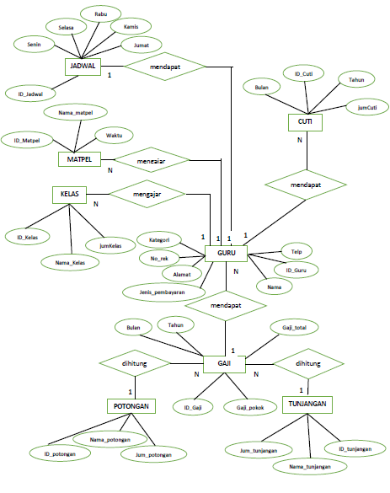
ERD

Slide 11
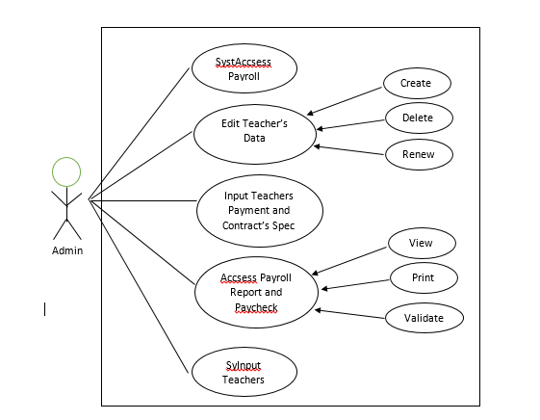
Use Case Diagram

Slide 12
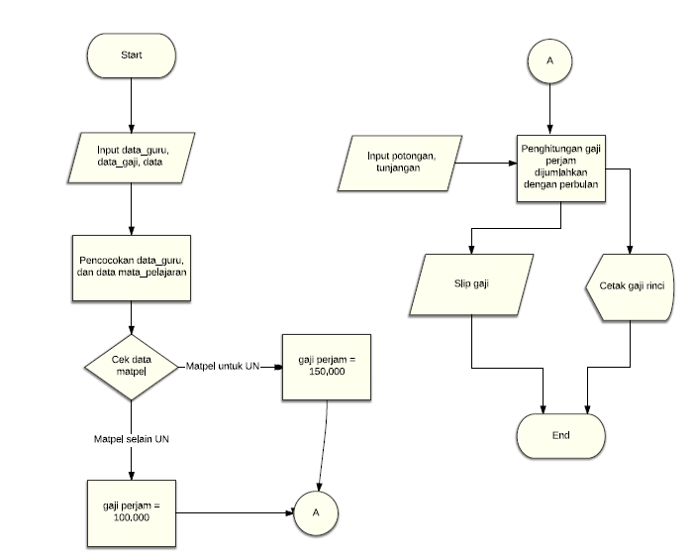
Flow Chart Payroll System

Slide 13
Terima Kasih…

